Slide 1
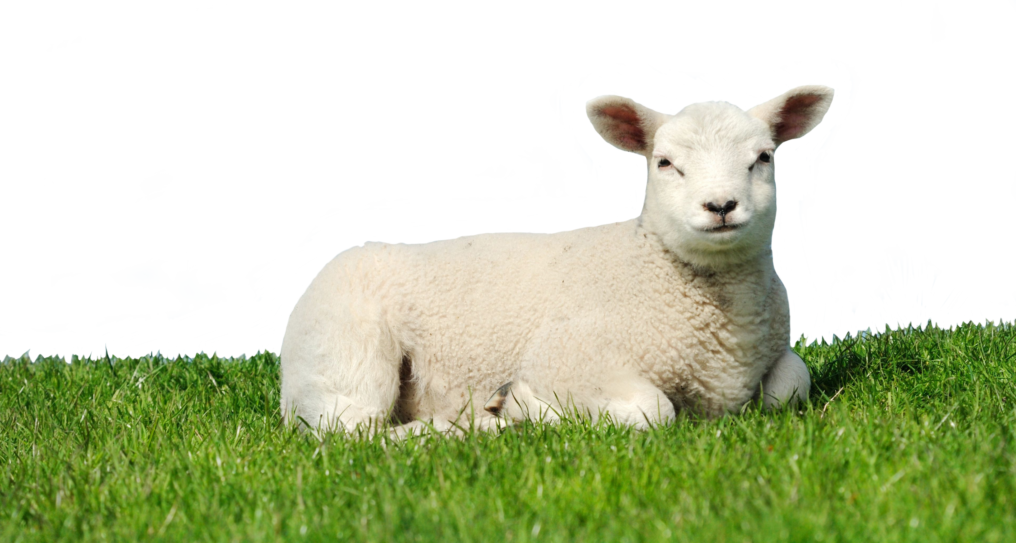
Lección 3
LA ORDENACIÓN SACERDOTAL
Éxodo 29.1-9; 35-37
«Así consagrarás a Aarón y a sus hijos, y tendrán el sacerdocio por derecho perpetuo».
Éxodo 29.9b

Slide 2

Familiarizarse con las prácticas antiguas para identificar y separar gente para el sacerdocio en el antiguo Israel.
Explicar la importancia de la consagración y ordenación de los sacerdotes en el Antiguo Testamento.
Demostrar la importancia del sacerdocio del Antiguo Testamento para entender el concepto del sacerdocio en el Nuevo Testamento y la identificación de Jesús como el sumo sacerdote.

Slide 3

Consagración: En la porción bíblica se usan dos palabras distintas para hablar de la consagración: 1) dedicar, hacer a alguien santo, y 2) ordenar, o literalmente «llenar la mano», posiblemente refiriéndose a algún acto simbólico que formaba parte de la ceremonia de consagración.
Mitra: El turbante que se le colocaba en la cabeza al sacerdote (Ex 28.37-39).

Slide 4

Éxodo 29.1-2
RVR
1 »Esto es lo que les harás para consagrarlos, para que sean mis sacerdotes: Toma un becerro de la vacada y dos carneros sin defecto;
2 panes sin levadura, tortas sin levadura amasadas con aceite y hojaldres sin levadura untadas con aceite; las harás de flor de harina de trigo.
VP
1 »Para consagrarlos como mis sacerdotes, esto es lo que debes hacer con ellos: toma un becerro y dos carneros que no tengan ningún defecto;
2 con la mejor harina de trigo, haz panes y tortas sin levadura, amasadas con aceite, y hojuelas sin levadura rociadas con aceite,

Slide 5
Éxodo 29.3-4
RVR
3 Las pondrás en un canastillo y en el canastillo las ofrecerás, con el becerro y los dos carneros.
4 Llevarás a Aarón y a sus hijos a la puerta del Tabernáculo de reunión, donde los lavarás con agua.
VP
3 y ponlos en un canastillo para llevarlos al santuario, junto con el becerro y los dos carneros.
4 Luego lleva a Aarón y a sus hijos a la entrada de la tienda del encuentro, y haz que se bañen;

Slide 6
Éxodo 29.5-6
RVR
5 Tomarás las vestiduras y vestirás a Aarón con la túnica, el manto del efod, el efod y el pectoral, y lo ceñirás con el cinto del efod;
6 pondrás la mitra sobre su cabeza, y sobre la mitra pondrás la diadema santa.
VP
5 toma después las ropas sacerdotales, y viste a Aarón con la túnica y la capa del efod, y con el efod mismo y el pectoral. Ajústale el cinturón del efod;
6 ponle el turbante en la cabeza y, sobre el turbante, la placa que lo consagra como sacerdote.

Slide 7
Éxodo 29.7-8
RVR
7 Luego tomarás el aceite de la unción, lo derramarás sobre su cabeza y lo ungirás.
8 También harás que se acerquen sus hijos y los vestirás con las túnicas.
VP
7 Toma entonces el aceite de consagrar, y consagra a Aarón como sacerdote, derramando el aceite sobre su cabeza.
8 Haz también que se acerquen sus hijos, y vístelos con las túnicas.

Slide 8
Éxodo 29.9
RVR
9 Les ceñirás el cinto a Aarón y a sus hijos y les atarás las tiaras. Así consagrarás a Aarón y a sus hijos, y tendrán el sacerdocio por derecho perpetuo.
VP
9 Tanto a Aarón como a ellos les ajustarás el cinturón y les acomodarás el turbante. De esta manera les darás plena autoridad,

Slide 9
Éxodo 29.35-36
RVR
35 »Así, pues, harás a Aarón y a sus hijos conforme a todo lo que yo te he mandado; por siete días los consagrarás.
36 Cada día ofrecerás el becerro del sacrificio de expiación por el pecado; purificarás el altar cuando hagas expiación por él, y lo ungirás para santificarlo.
VP
35 »Haz todo esto con Aarón y sus hijos, de acuerdo con todas mis instrucciones. Dedica siete días a investirlos de autoridad,
36 y ofrece cada día un becerro como sacrificio para obtener el perdón de los pecados; purifica el altar, ofreciendo sobre él un sacrificio por el pecado, y derrama aceite sobre él, para consagrarlo.

Slide 10
Éxodo 29.37
VP
37 Durante siete días ofrecerás sobre el altar sacrificios por el pecado; así lo consagrarás a Dios, y será un altar santísimo: cualquier cosa que toque el altar quedará consagrada.
RVR
37 Durante siete días harás expiación por el altar y lo santificarás; será un altar santísimo: cualquier cosa que toque el altar quedará santificada.

Slide 11

El servicio en el tabernáculo, lugar de encuentro con Dios, requería un grupo dedicado de sacerdotes liderados por Aarón y sus hijos, encargados de ofrecer sacrificios y purificar el santuario.
El proceso de consagración utilizaba materiales específicos como animales sin defectos y panes sin levadura. La ceremonia de ordenación consistía en el lavado del candidato, la investidura y la unción con aceite especial. La consagración duraba siete días, símbolo de plenitud. Al final del proceso, el altar también se purificaba.

Slide 12
El proceso de ordenación o consagración de Aarón y los sacerdotes nos invita a reflexionar sobre los rituales de ordenación y consagración que existen en nuestras tradiciones de fe, el servicio que rendimos al Señor y lo que significa el proceso de consagración y santificación en nuestra vida diaria.

Slide 13

Dios que escogiste líderes en el pasado para acompañar a tu pueblo, te damos gracias porque sigues llamando a tu servicio a hombres y mujeres para las labores necesarias en la vida de la iglesia y nuestras comunidades. Renovamos nuestro compromiso contigo y con nuestra gente, y nos consagramos a tu servicio. En el nombre de Jesucristo, el sumo sacerdote por excelencia. Amén.

